Slide 1

LES INTERFACES GRAPHIQUES
Réalisé par : HAMMANI Mohammed & NAJDI Zakaria

Slide 2
INTRODUCTION
  Une interface graphique, c’est :
  Une interface un dispositif destiné à permettre les interactions entre programme et utilisateur,
  graphique qui présente des informations de façon visuelle et reçoit des messages via une souris (ou autre pointeur).

Slide 3
POURQUOI FAIRE ?
Plusieurs raisons pour écrire des programmes graphiques :
  Utilisation agréable.
  Résultats plus immédiatement parlants.
  Mise en évidence de l’effet d’un paramètre, ...
  Accessible aux personnes peu familières avec les ordinateurs.

Slide 4
ARCHITECTURE D’UN PROGRAMME GRAPHIQUE
Au lancement du programme :
  construction de l’interface.
  boucle d’attente.
  Dans la boucle chaque action de l’utilisateur appelle une fonction
    - réglage d’un paramètre (valeur, choix binaire / multiple, ...)
    - lecture de données (fichier, réseau, capteur, ...)
    - traitement (calculs, ...)
    - écriture de résultats (fichier, réseau, affichage, ...)
  une fonction appelée peut modifier l’affichage.
  une fonction permet de quitter le programme.

Slide 5
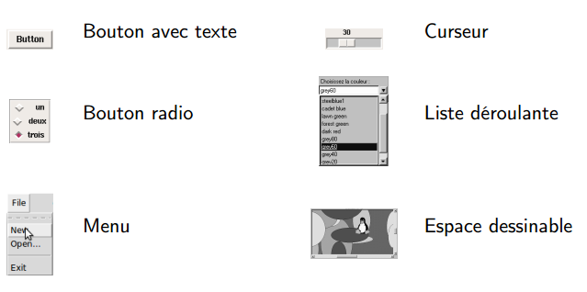
ELÉMENTS D’UNE INTERFACE
(Widgets)

Slide 6
Nous n’allons pas programmer le dessin de ces objets,
ni leur comportement lorsqu’on interagit avec eux !
Nous utiliserons :
Une bibliothèque graphique adaptée à notre langage de programmation.
Le gestionnaire graphique du système pour une meilleure intégration (thème, langue,...).

Slide 7
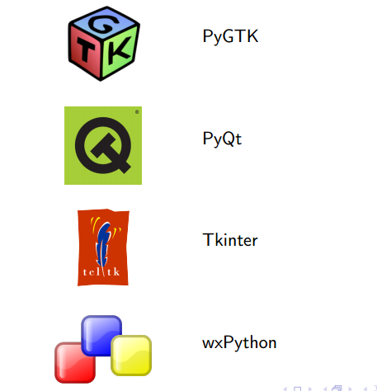
BIBLIOTHÈQUES GRAPHIQUES

Slide 8
Bibliothèque Tkinter
Tk est une bibliothèque d'interfaces graphiques multi plate-forme et extensible. Conçu à l'origine pour le langage de script Tcl, il s'interface avec Python. Le module s'appelle tkinter.
- Libre, gratuite
- Portable : Unix, Windows, Mac...
- Bibliothèque Orientée Objets

Slide 9
LA GÉOMÉTRIE DES FENÊTRES.
Pour contrôler la dimension et agencer graphiquement les widgets, il existe trois gestionnaires de géométrie :
grid (dispose les widgets selon une grille).
pack (empile ou dispose côte-à-côte les widgets selon un ordre relatif).
place (dispose les widgets de manière absolue).

Slide 10
GESTION DES ÉVÉNEMENTS.
À la différence d'un programme en ligne de commande où l'interaction avec l'utilisateur est séquentielle, l'interface graphique fait intervenir la notion de programmation événementielle C'est une autre logique !
Il existe des événements simples (clic de souris sur un bouton, saisie au clavier dans un champ) et des événements plus complexes (navigation dans un menu ou une liste déroulante).

Slide 11
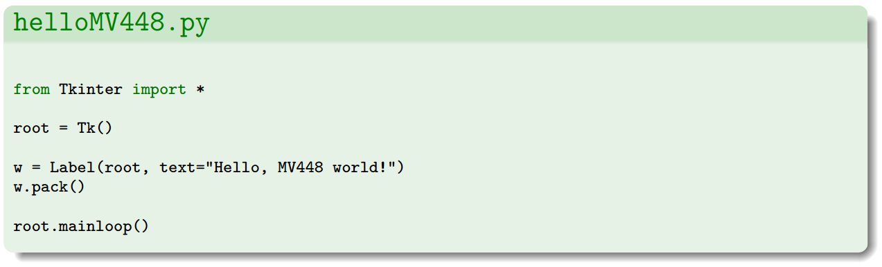
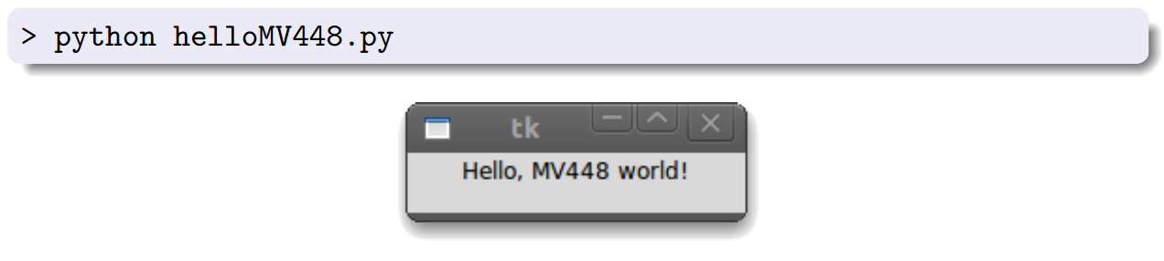
LE PROGRAMME Tkinter MINIMAL

Slide 12
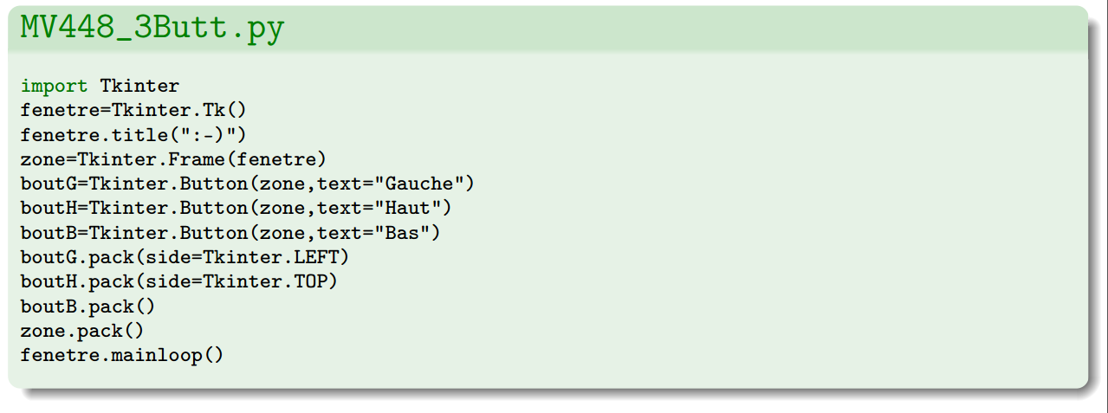
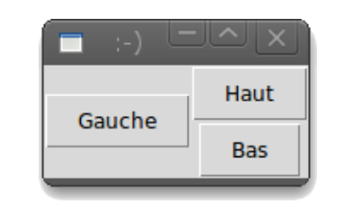
CONSTRUIRE SON INTERFACE
Principe : les éléments sont ajoutés un à un avec la méthode pack()

Slide 13
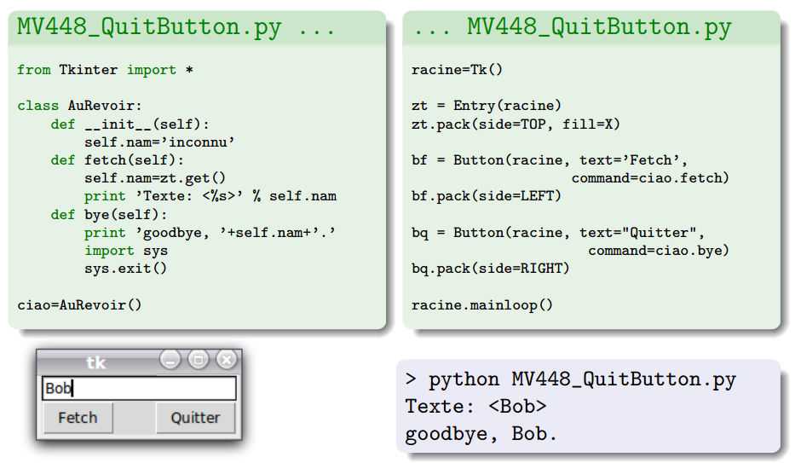
CALLBACK AVEC PARAMÈTRES
Principe : on crée un objet

Slide 14


